Slide 1
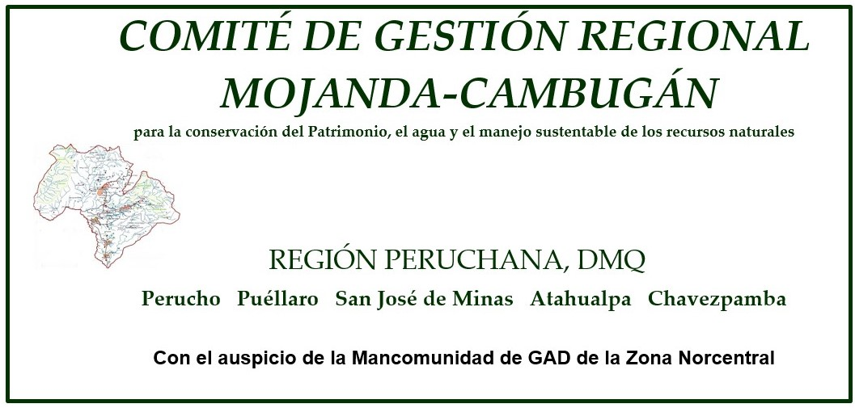

Slide 2
INTRODUCCIÓN - La propuesta de ordenanza es el fruto de un largo proceso, de años, y una aspiración de la región Norcentral, y sus cinco parroquias.

Slide 3
-No es iniciativa, ni resultado de un accionar citadino en oficinas municipales ni de organizaciones no- gubernamentales. Es resultado de la iniciativa y propuesta de la ciudadanía y organizaciones locales, y responde al grado de consciencia ecológica de importantes segmentos de la población y a una necesidad colectiva.

Slide 4
-Pero hemos tenido excelente acogida y apoyo de la Secretaría de Ambiente y otras Secretarías y dependencias municipales, así como de la Comisión de Ambiente del Concejo, a todas las cuales agradecemos profundamente.

Slide 5
-Quisiéramos destacar a los funcionarios de la Secretaría de Ambiente que trabajaron inicialmente en el proceso por su empeño y compromiso, y a la actual Comisión de Ambiente del CMQ que lo retomó y avanzó de manera significativa para llegar al punto en el que estamos.

Slide 6
-Como fruto del proceso se constituyó ya el Comité de Gestión. Éste es un hecho inédito en este tipo de procesos.

Slide 7
COMPONENTE PARTICIPATIVO EN EL PROCESO DE DECLARATORIA DE LA ACUS MOJANDA-CAMBUGÁN CREACIÓN Y DESARROLLO DEL COMITÉ DE GESTIÓN REGIONAL MOJANDA-CAMBUGÁN 2015-2021

Slide 8
LINEA DE TIEMPO DEL PROCESO en breve síntesis

Slide 9
2015 2016 2017
ATAHUALPA SOLICITA A MUNICIPIO AP PARA SUS BOSQUES NATIVOS
11.09
VISITA S.A.
MANCOMUNIDAD DE GAD APOYA 29.12.
S.A. ACOGE PEDIDO DE HACER AP REGIONAL
COMUNIDAD
REGIONAL PARTICIPA EN ASAMBLEAS, CONSULTAS, GRUPOS FOCALES, INSPECCIONES EFECTUADAS EN EL MARCO DE LA REALIZACIÓN DEL ESTUDIO TÉCNICO DE BASE (ITB)
MANCOMUNIDAD REALIZA SENDAS ASAMBLEAS PARROQUIALES PARA ANALIZAR PROPUESTA DE ORDENANZA DEL ITB

Slide 10
2018 2019 2020
EN ASAMBLEA REGIONAL CON
SUBSECRETARIO DE SENAGUA
COMUNIDAD DECIDE
CONSTITUÍR
COMITÉ DE GESTIÓN Y CONSEJO DE CUENCA
CON APOYO DE MANCOMUNIDAD
REGIONAL DE GAD
12.07.
SE REALIZAN
SENDAS ASAMBLEAS
PARROQUIALES
DE CONSULTA
SE EFECTÚA ASAMBLEA REGIONAL EN LA QUE SE CONSTITUYE
COMITÉ DE GESTION
Y SE NOMBRA DIRECTIVA
01.05
COMITÉ DE GESTIÓN RECIBE VISITA DE SECRETARIA DE AMBIENTE 02.08.
SE APRUEBAN ESTATUTOS DE “COMITÉ
DE GESTIÓN REGIONAL
MOJANDA-CAMBUGÁN”
EN PERUCHO Y MINAS
05 y 19.10.
PANDEMIA PARALIZA PROCESO, QUE SE REANUDA EN AGOSTO
CGR M-C PARTICIPA EN REUNIONES
VIRTUALES DE COMISIÓN DE AMBIENTE DEL C.M. Q. 14.08. y 18.11.
SE INICIAN GESTIONES
PARA OCUPAR SILLA VACÍA DEL CONCEJO

Slide 11
-
. Reunión de la Comisión de Ambiente 070621/210621/240621
210721/280721
.Mesa de Trabajo Com.Amb 020821
. Reunión de la Comisión de Ambiente,190821, que resuelve elevar al pleno del CMQ el proyecto de ordenanza

Slide 12
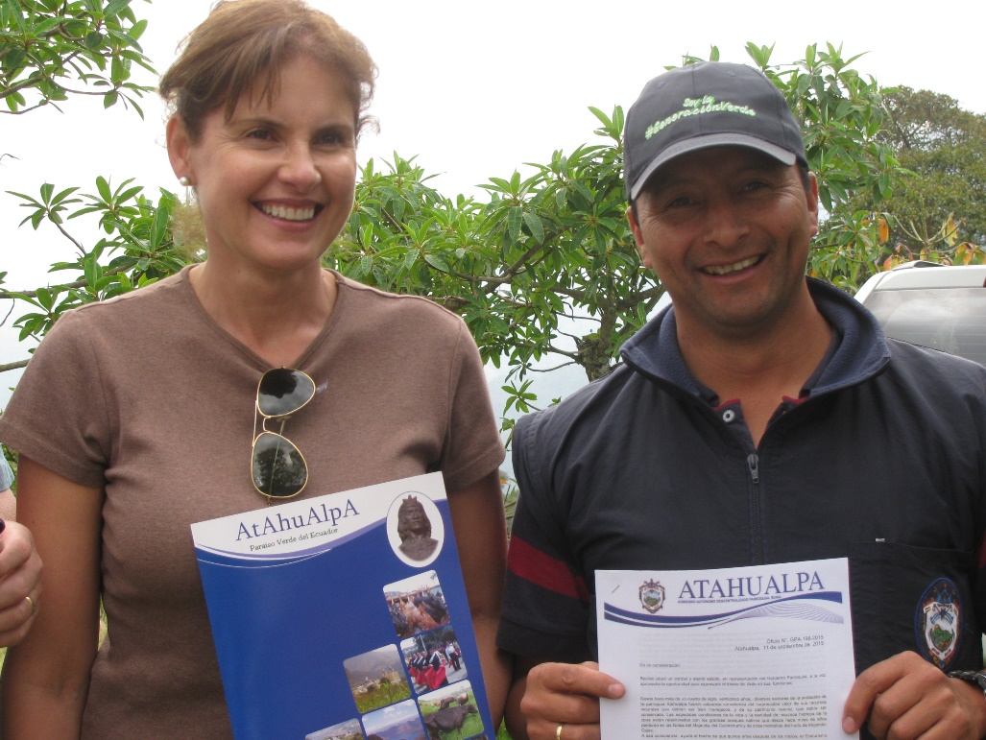
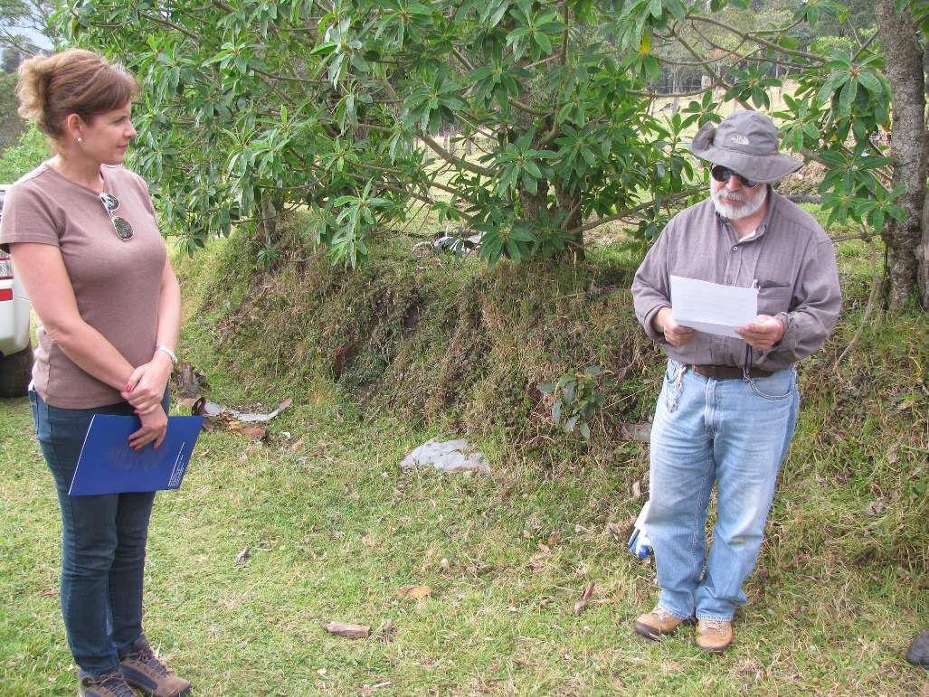
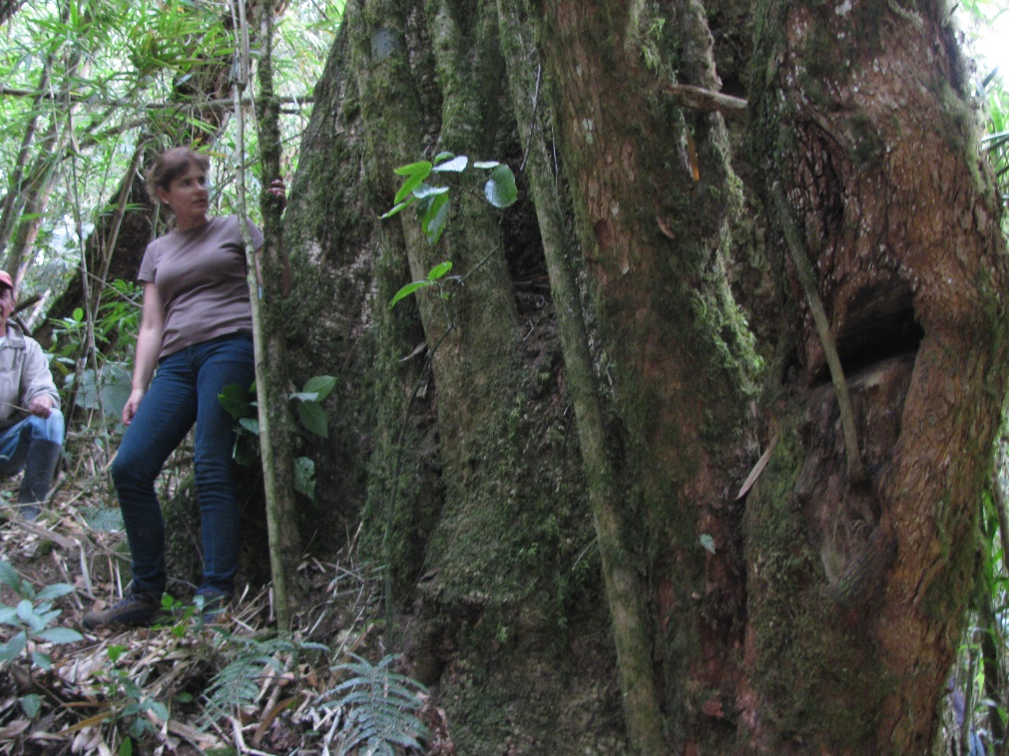
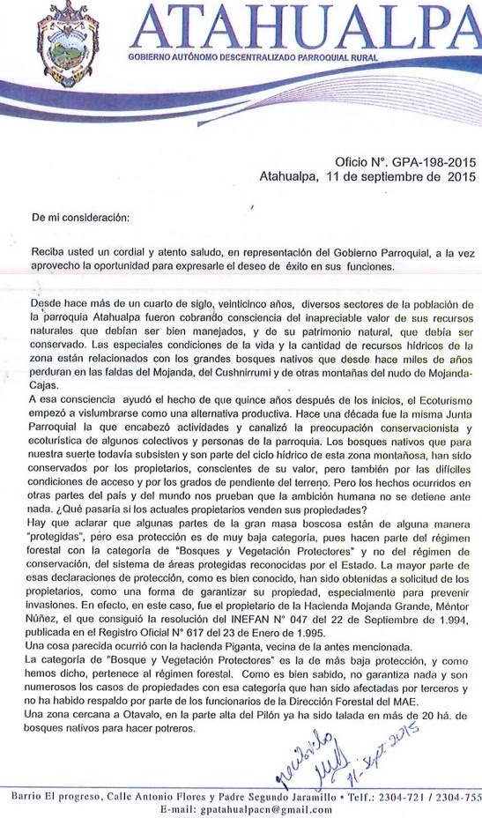
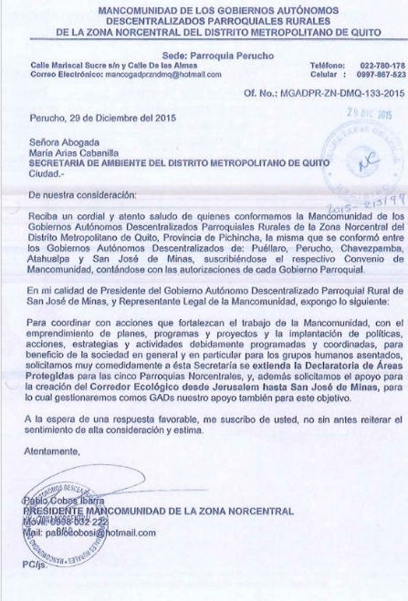
2015
INVITADA DE FORMA EXPRESA, SE REALIZA VISITA DE SECRETARIA DE AMBIENTE: ATAHUALPA SOLICITA A MUNICIPIO UNA AP PARA SUS BOSQUES NATIVOS
11.09
MANCOMUNIDAD DE GAD APOYA
29.12.

Slide 13
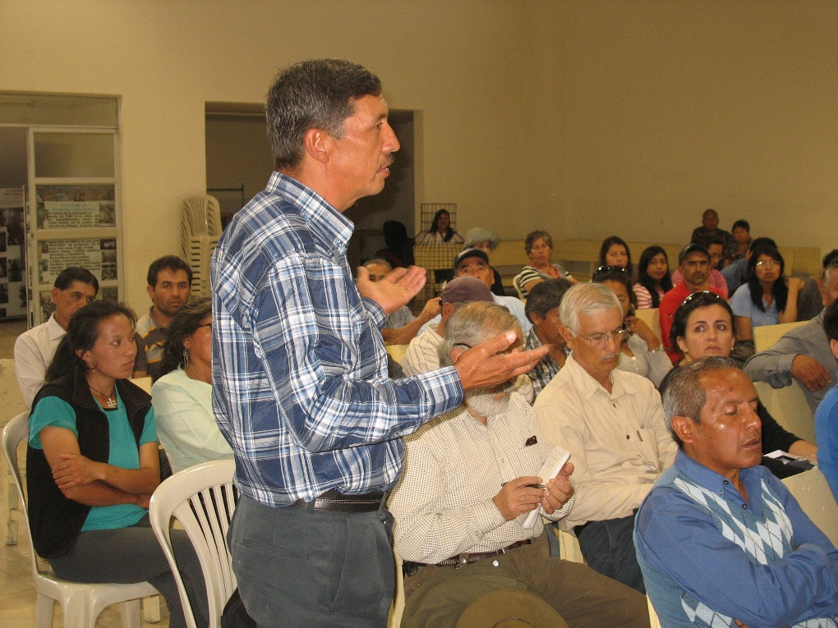
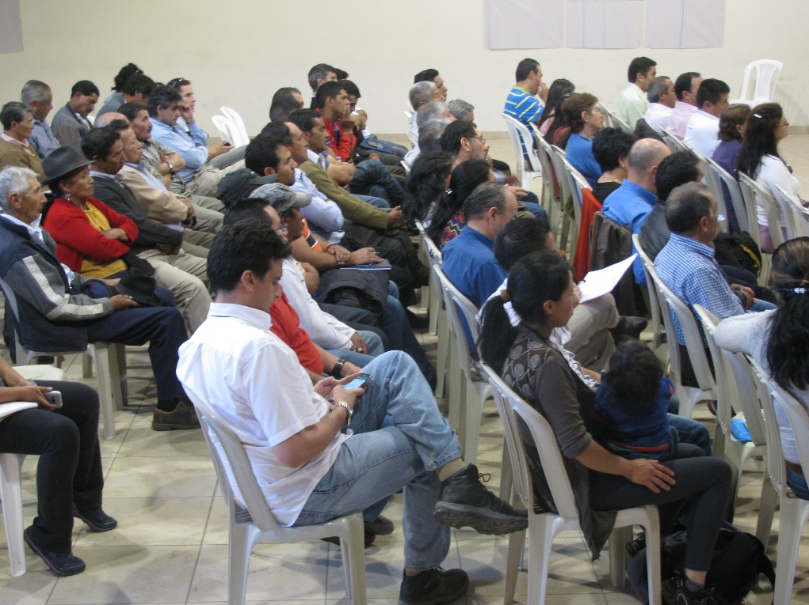
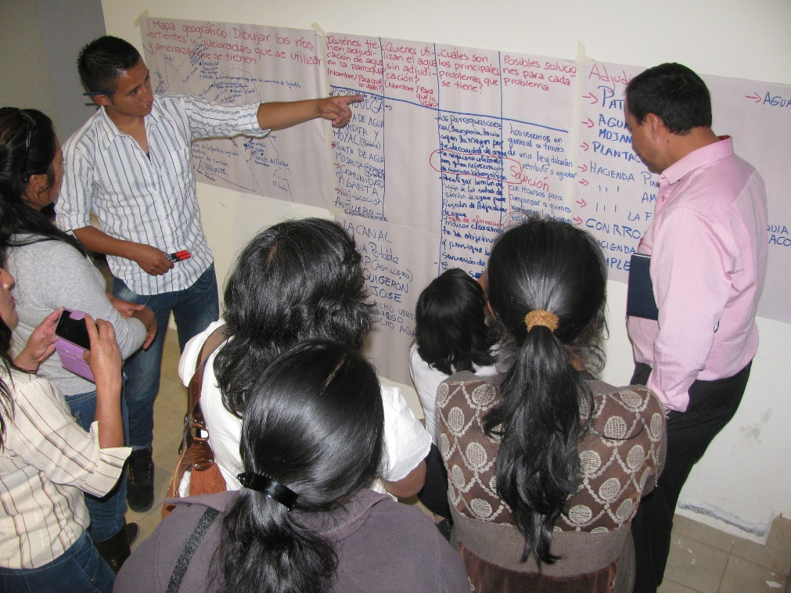
2016
LA COMUNIDAD
REGIONAL PARTICIPA EN ASAMBLEAS, CONSULTAS, GRUPOS FOCALES, INSPECCIONES, EFECTUADAS EN EL MARCO DE LA REALIZACIÓN DEL ESTUDIO TÉCNICO DE BASE (ITB)

Slide 14
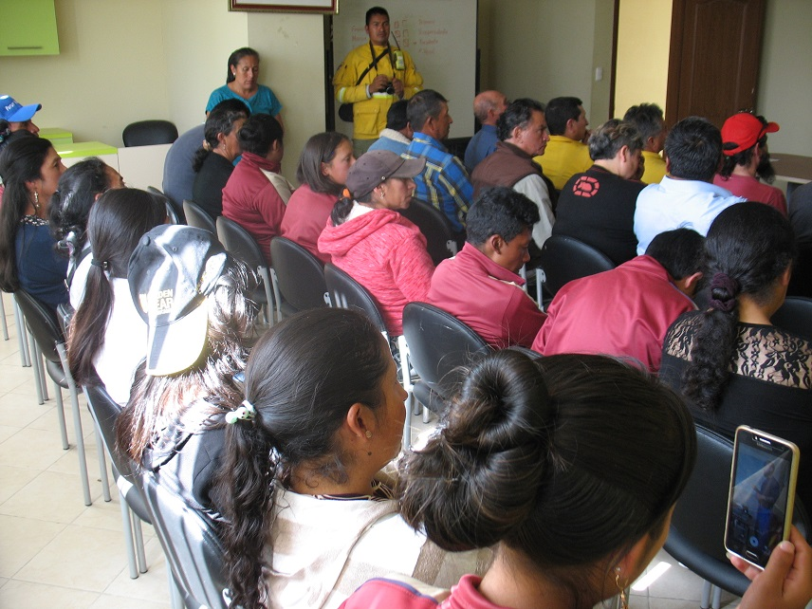
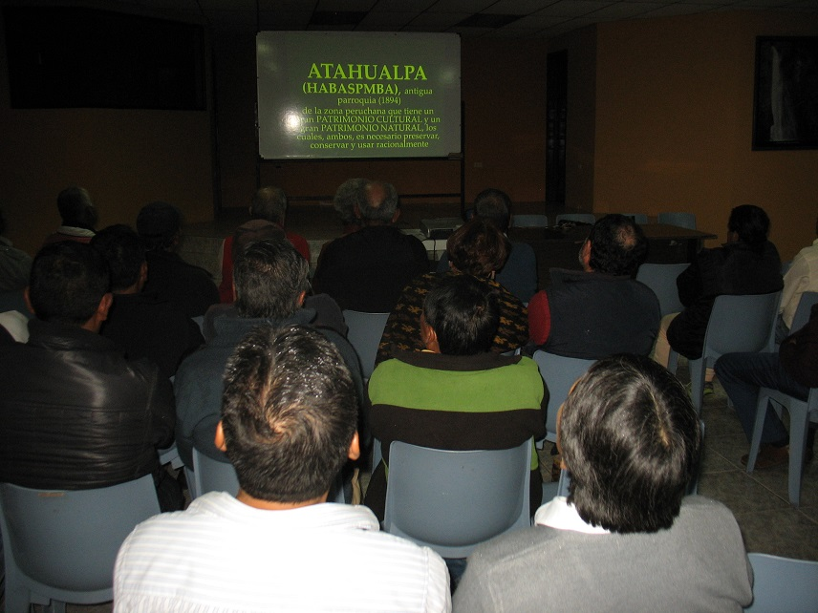
2017 Puéllaro, 260917 Altahualpa, 300917
MANCOMUNIDAD
REGIONAL DE GADs
REALIZA SENDAS ASAMBLEAS PARROQUIALES PARA ANALIZAR PROPUESTA DE ORDENANZA

Slide 15
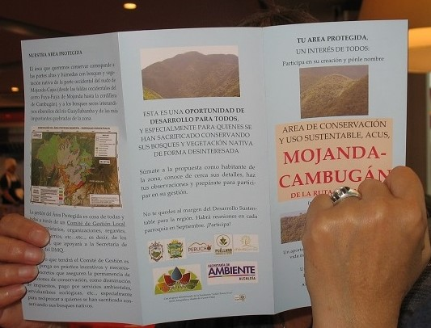
SE DISEÑARON E IMPRIMIERON AFICHE Y TRÍPTICO PARA DIFUSIÓN

Slide 16
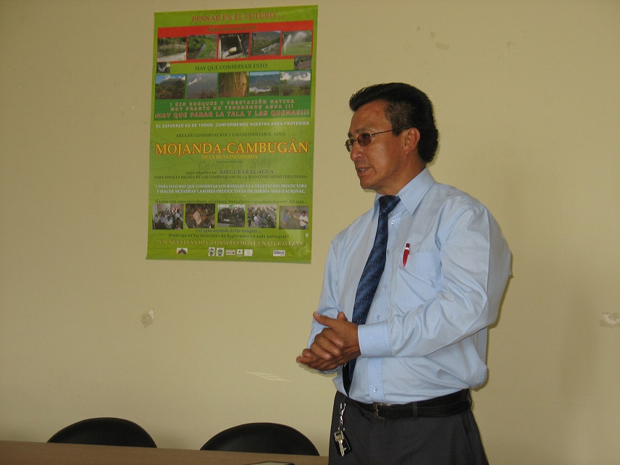
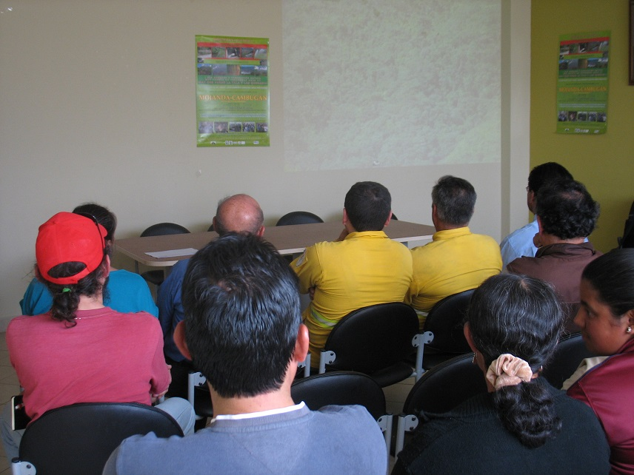
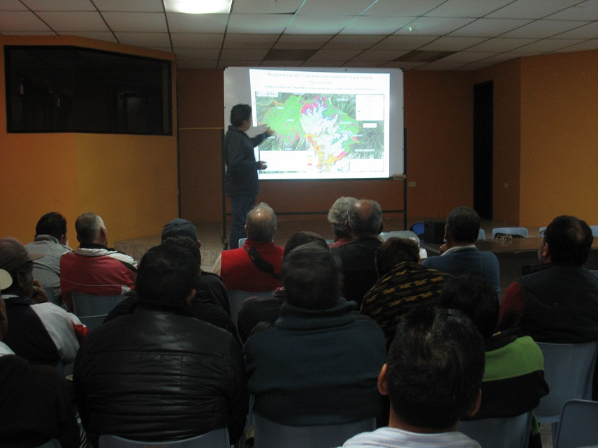
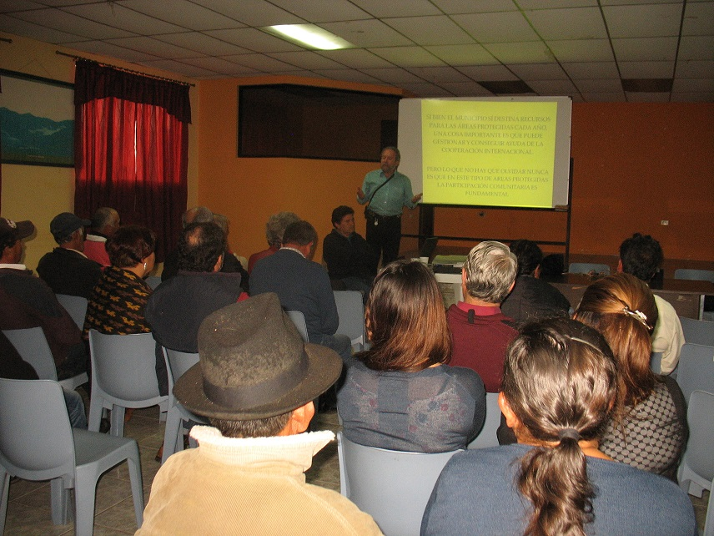

Slide 17
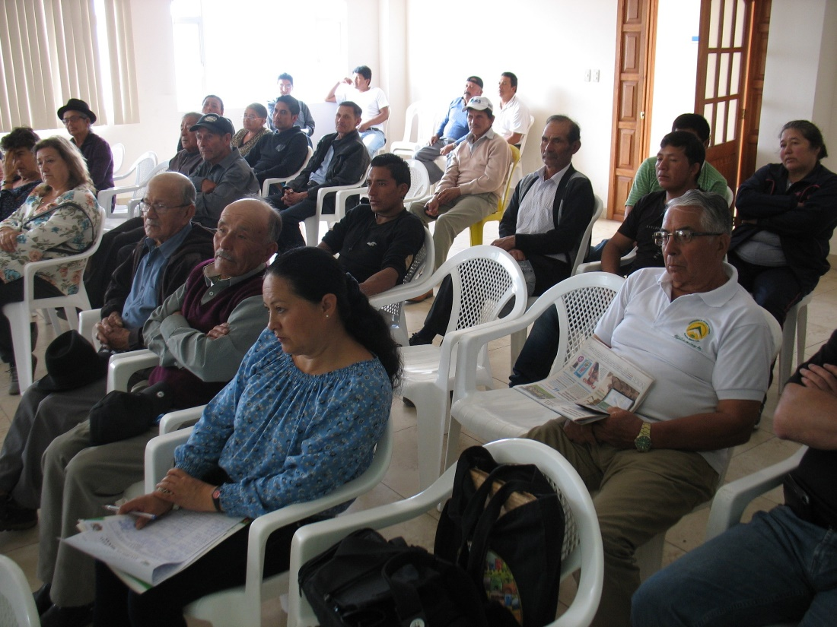
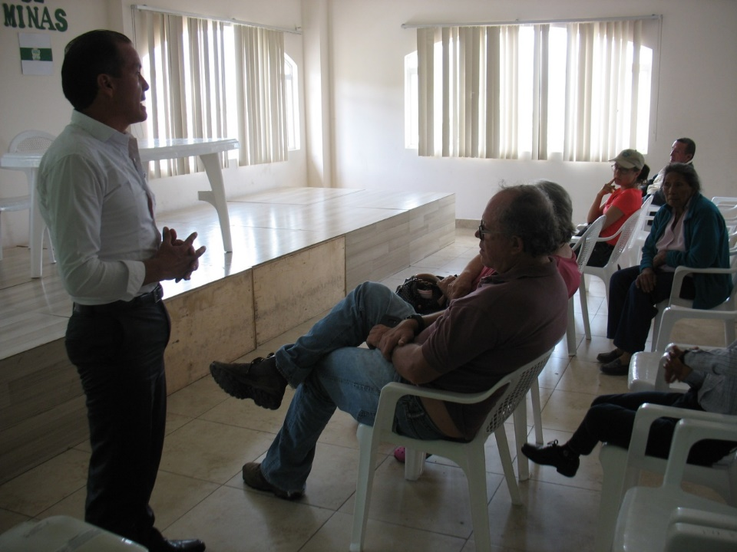
EN ASAMBLEA REGIONAL CON SUBSECRETARIO DE SENAGUA,
COMUNIDAD DECIDE CONSTITUÍR COMITÉ DE GESTIÓN Y CONSEJO DE CUENCA, CON APOYO DE MANCOMUNIDAD DE GADs
12.07.
PARA LO CUAL SE REALIZAN
SENDAS ASAMBLEAS PARROQUIALES DE CONSULTA

Slide 18
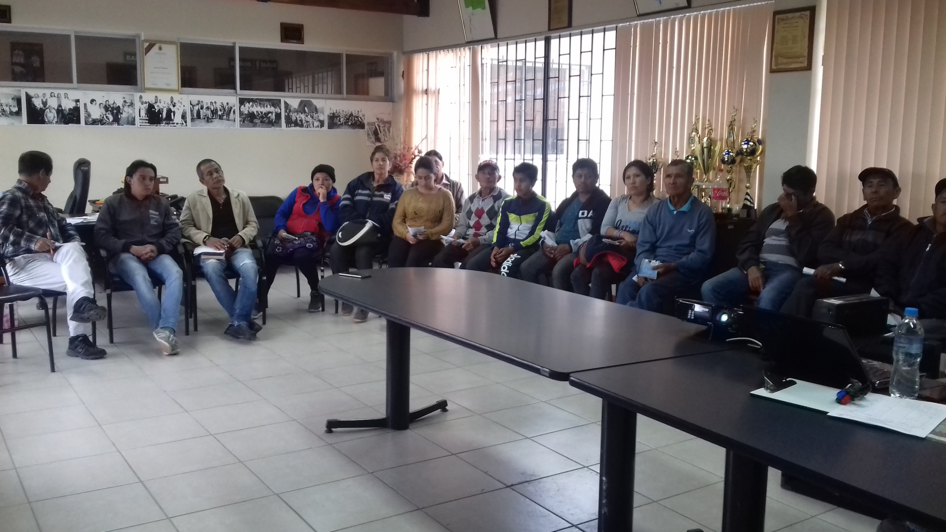
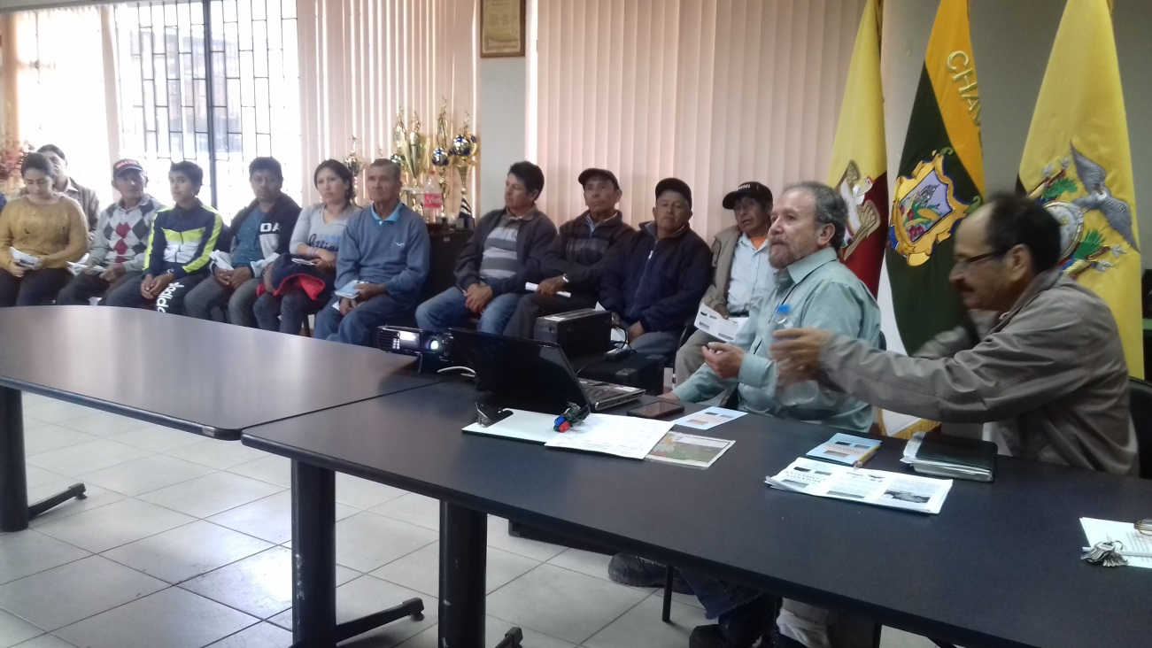

Slide 19
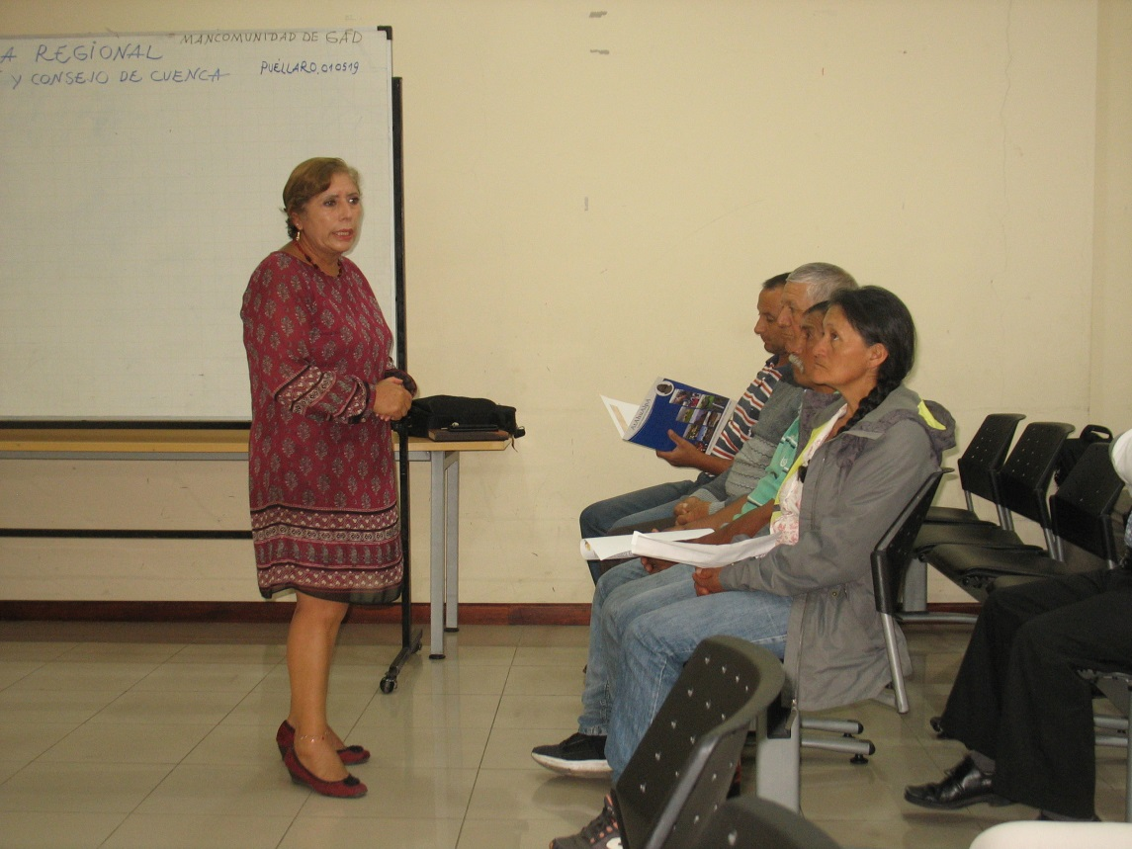
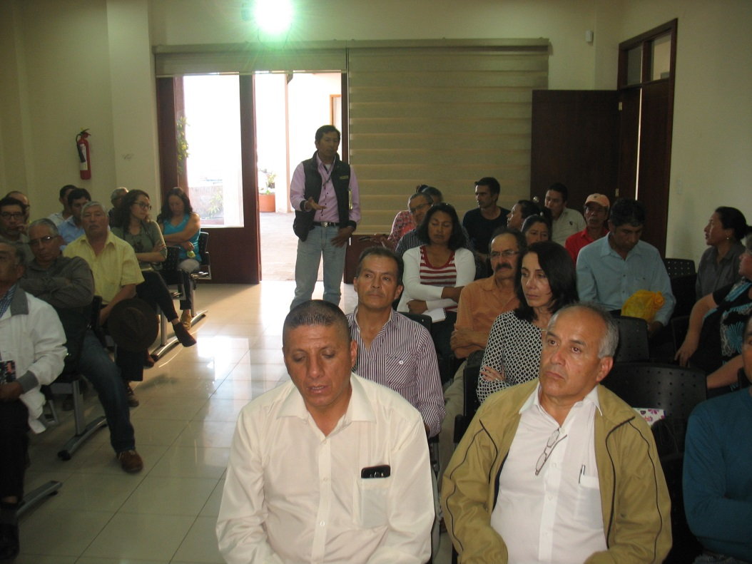
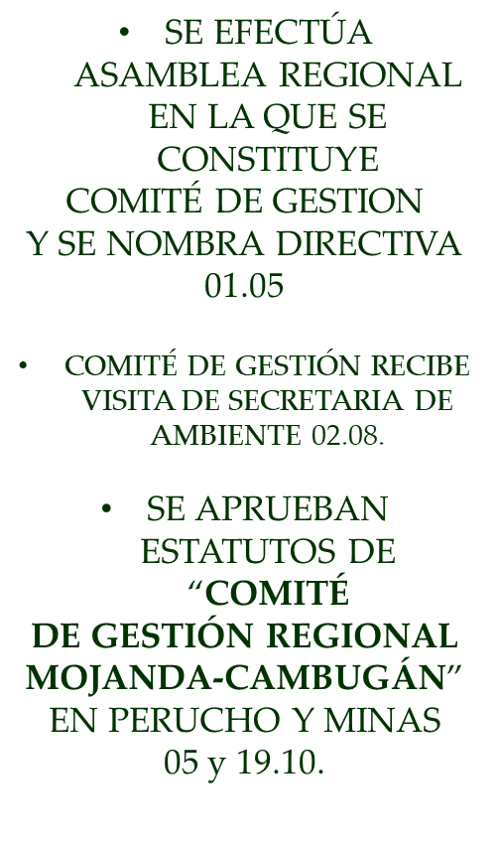
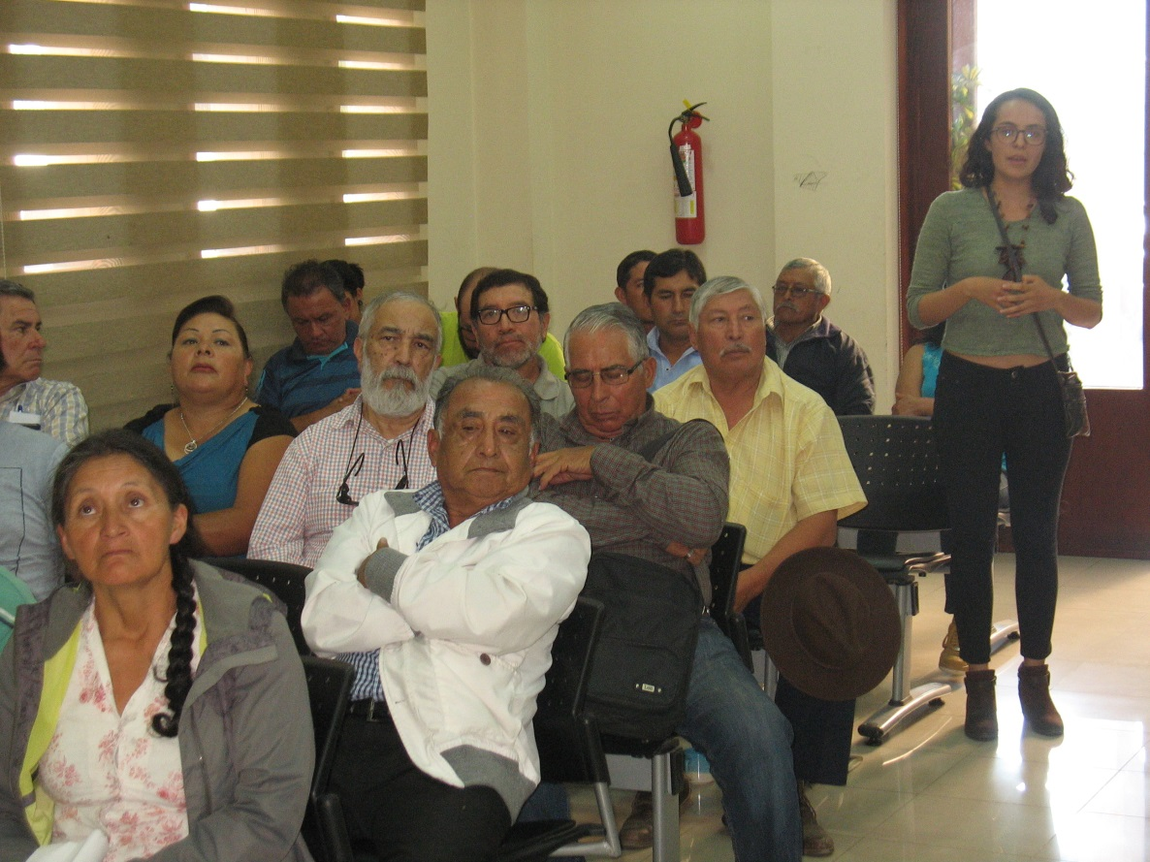
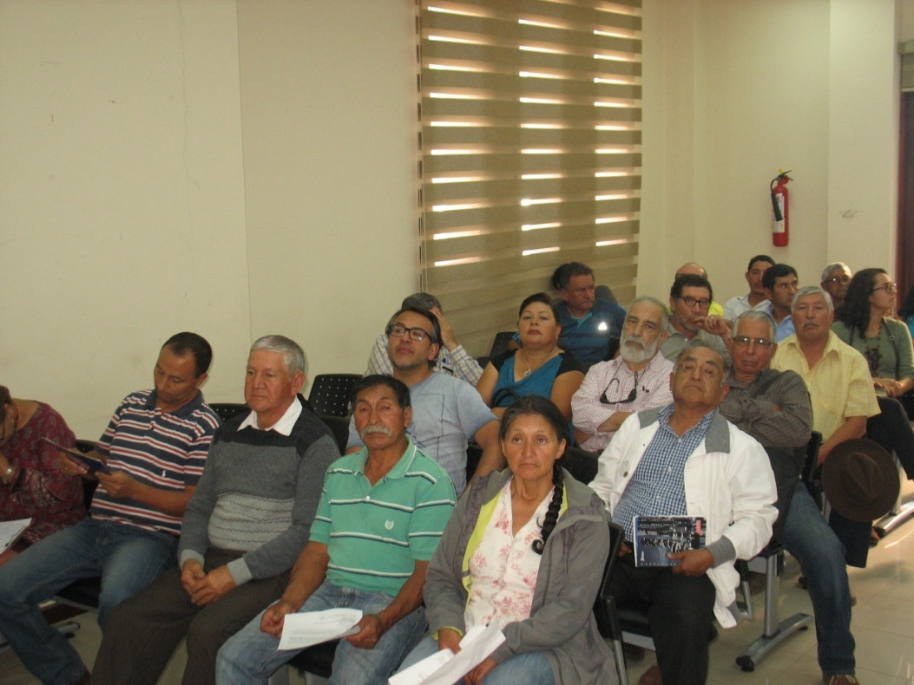

Slide 20
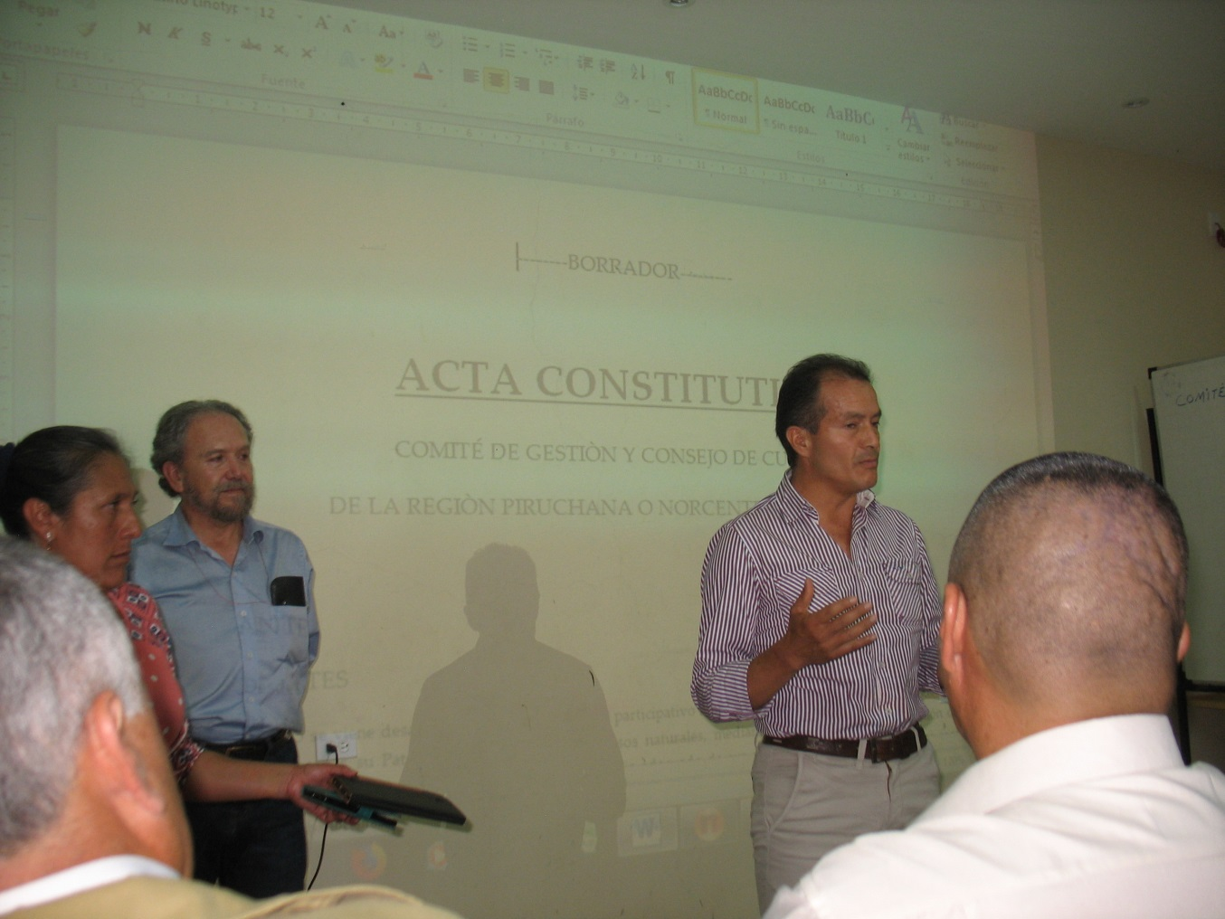
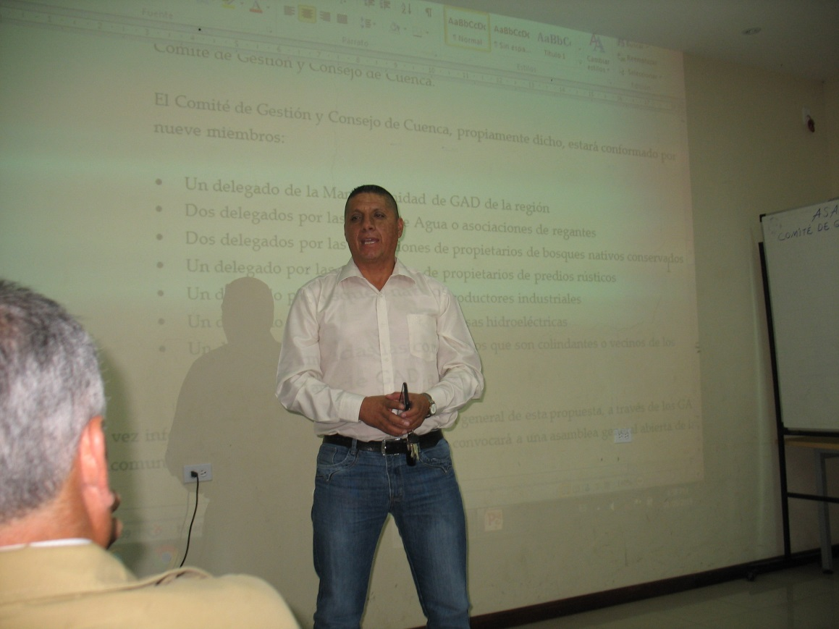
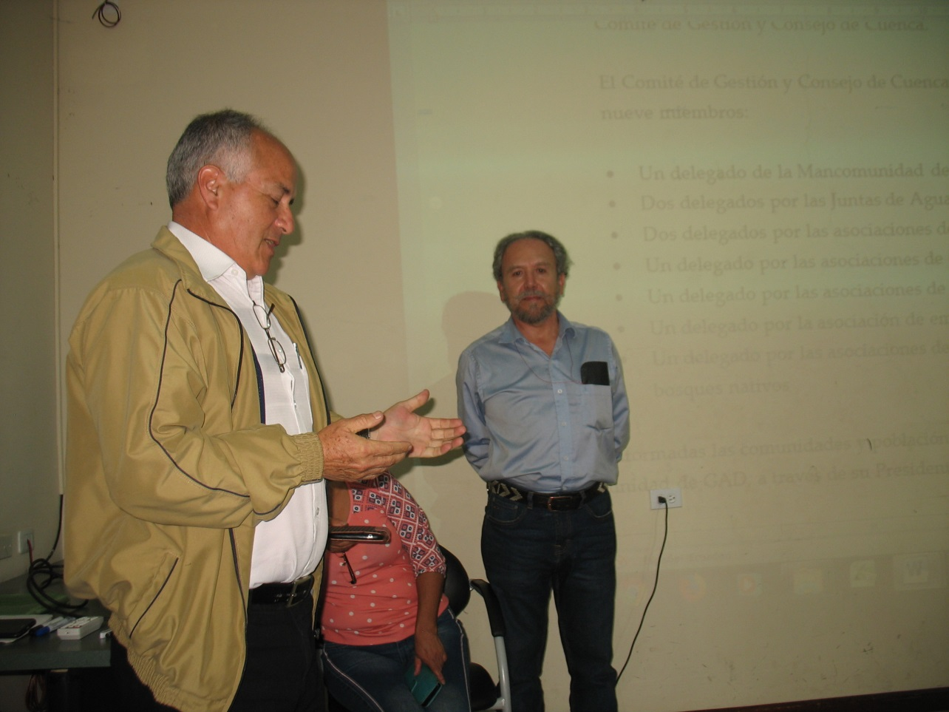
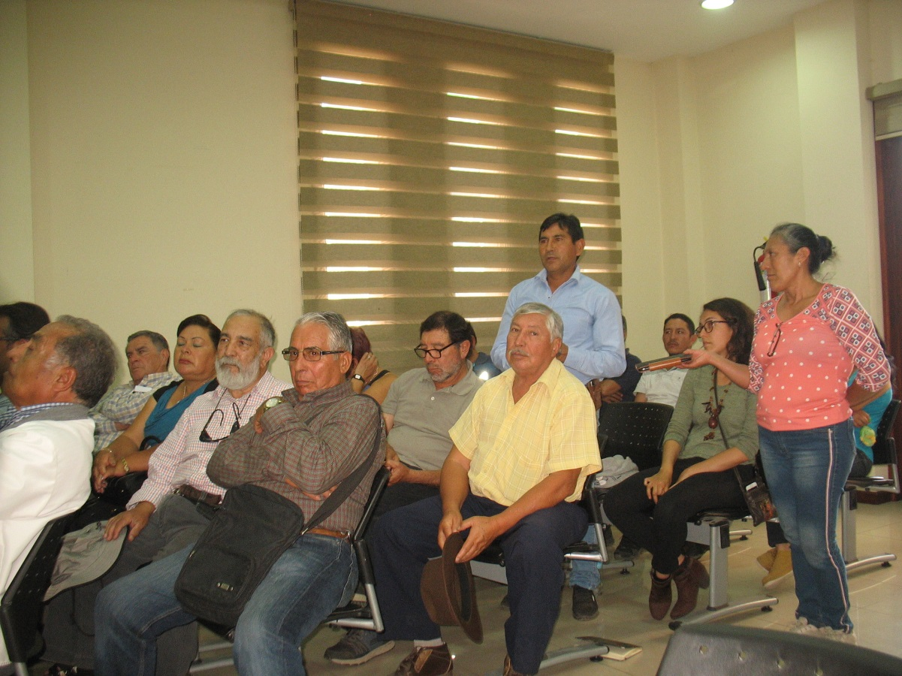

Slide 21
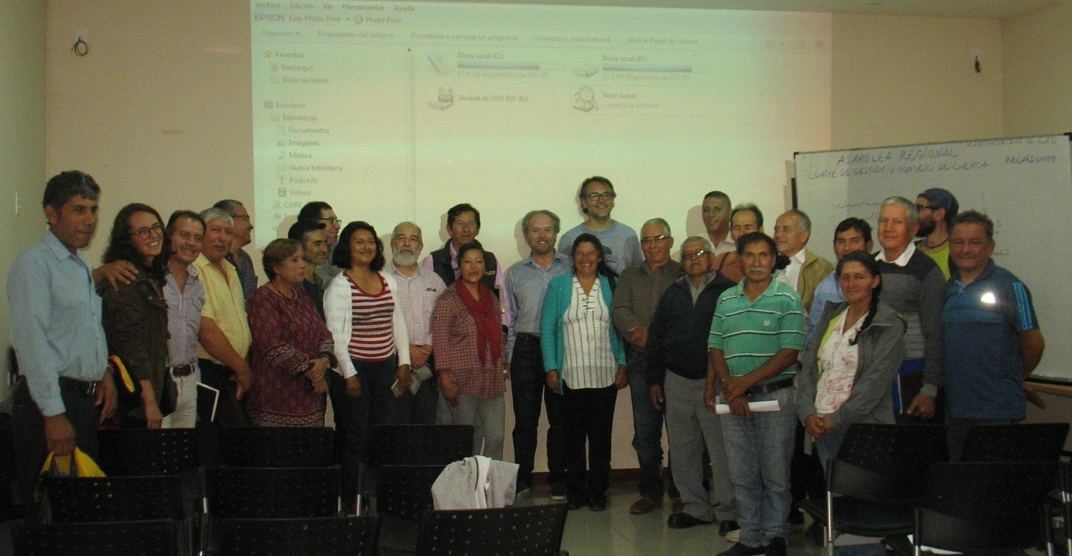

Slide 22
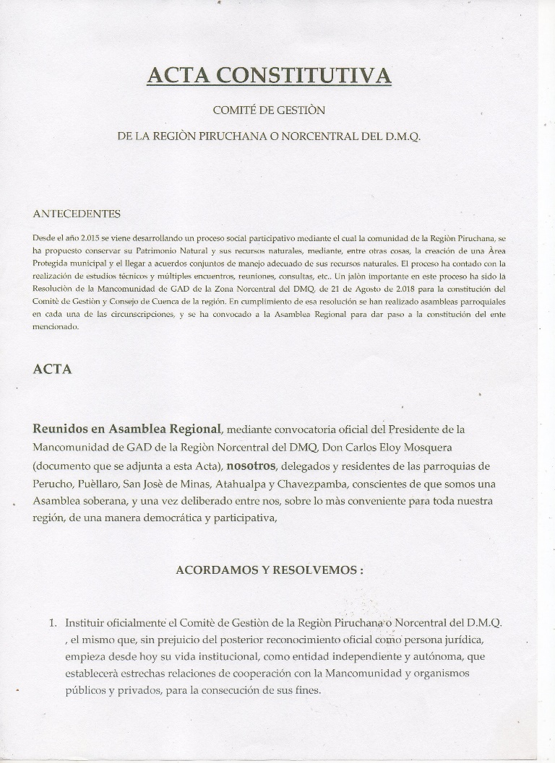
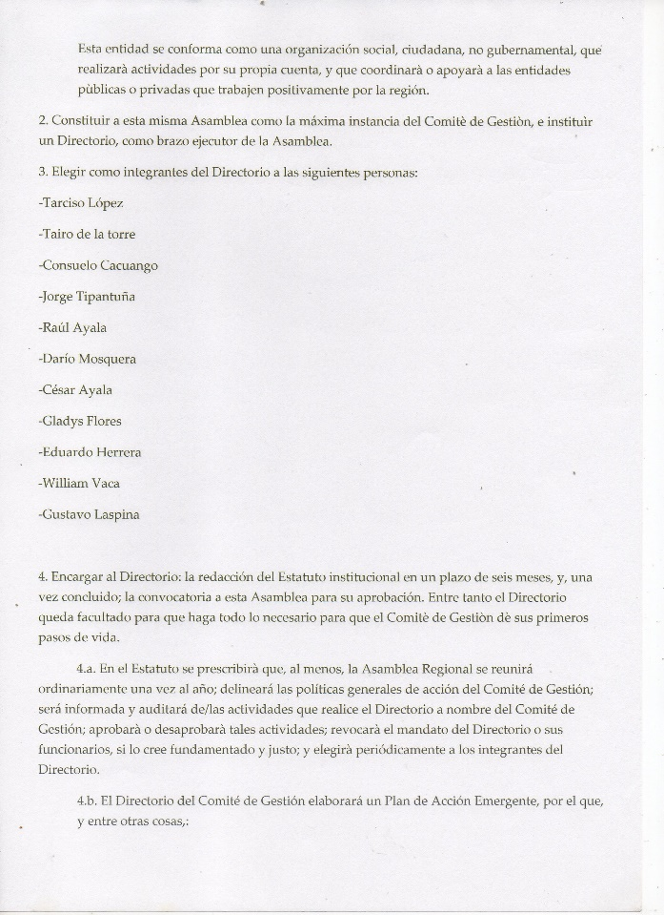
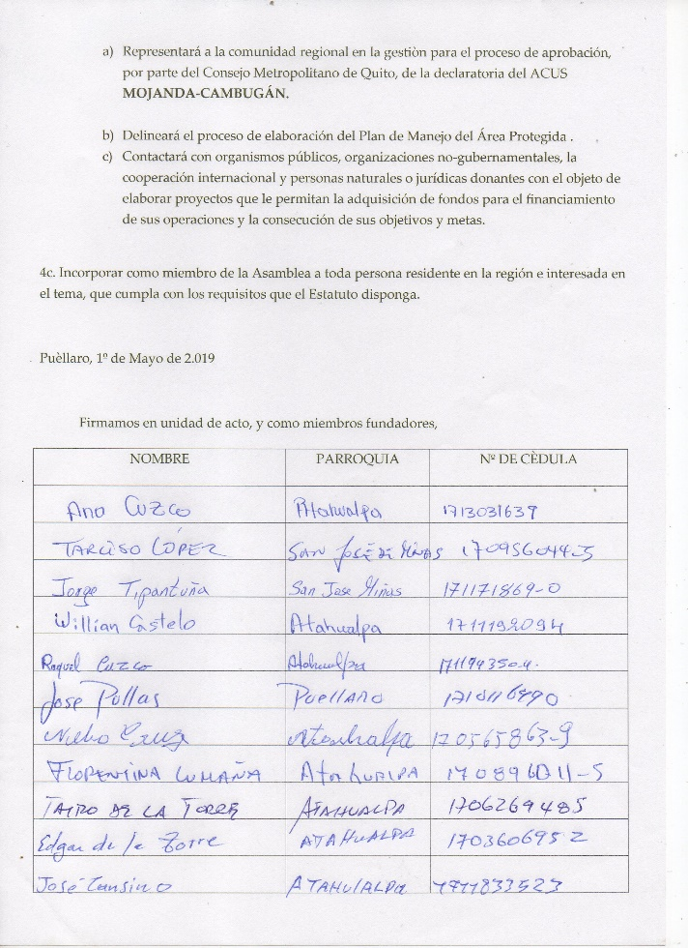
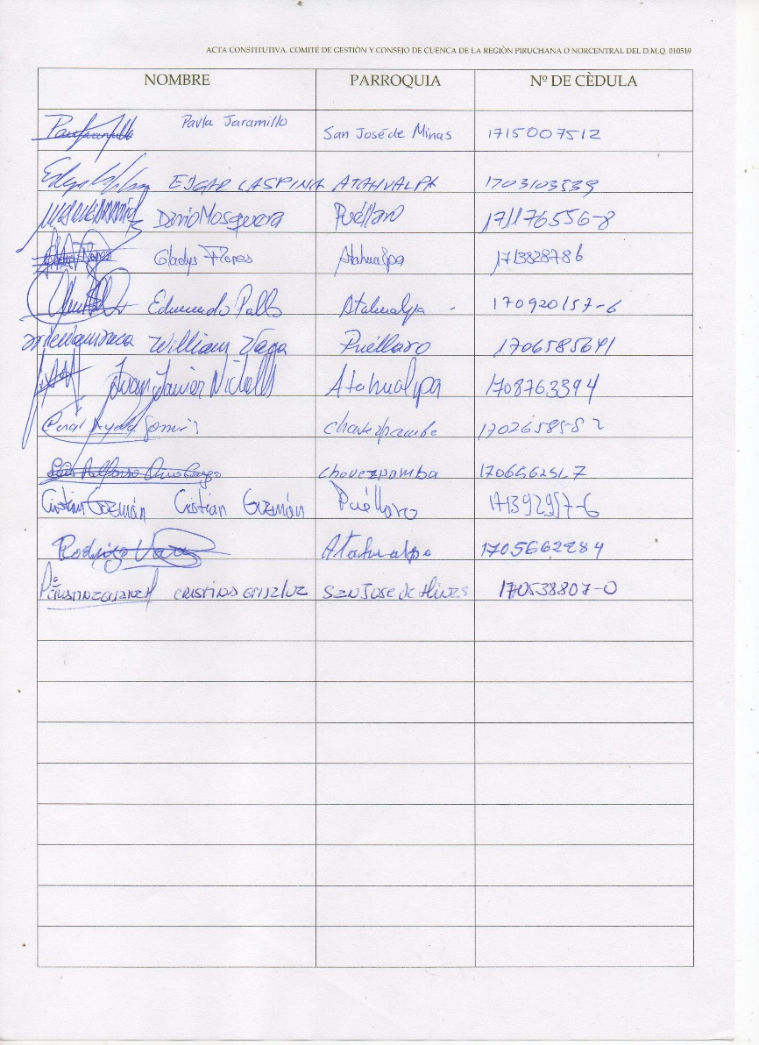
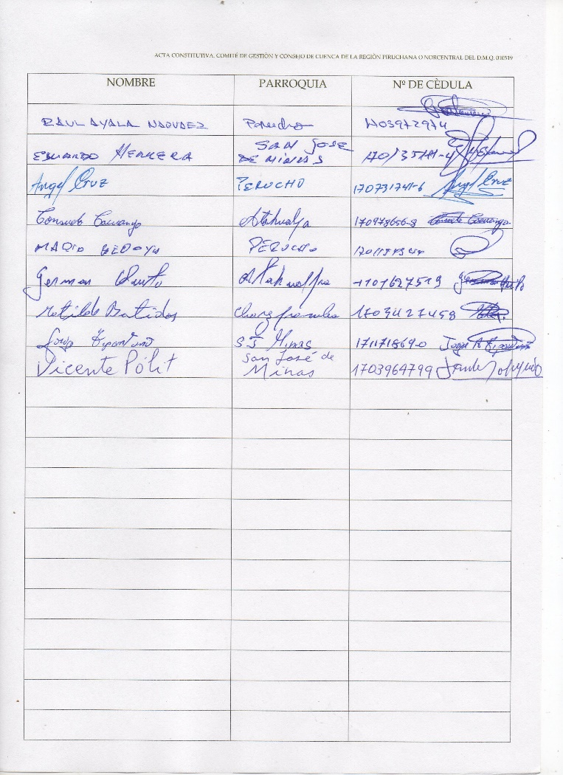

Slide 23
DIRECTORIO MUY REPRESENTATIVO
NOMBRE | REPRESENTACIÒN | DIRECCIÒN | TELÈFONO | CORREO ELECTRÒNICO
Tarciso López | Delegado de la Mancomunidad | Minas | 0992523034 | chicholopez05@hotmail.com
Tairo De la Torre | Delegado del GAD de Atahualpa | Altahualpa | 0995630298 | tairodelatorre@gmail.com
Consuelo Cacuango | Delegada de Junta de Agua de Atahualpa (La Ciénega) | Atahualpa | 0967316200 | consuelocacuango@ hotmail.com
Jorge Tipantuña | Delegado de Junta de Agua de Minas (Asoc. Agr. Ninamburo). | Minas | 0986465911 | viverofucae@gmail.com
Raúl Ayala | Delegado de Junta de Agua de Perucho (Chiriacu) | Perucho | 0993771420 | raul.ayala9702@yahoo.com
Darío Mosquera | Delegado de Junta de Agua de Puéllaro ( ) | Puéllaro (Alchipichí) | 0980381196 | darimp72@hotmail.com
César Ayala | Delegado de Junta de Agua de Chavezpamba (Tinajillas-La María) | Chavezpamba | 0996020453 | cesarayalagomez@gmail.com
Gladys Flores | Delgada de propietarios de bosque nativo (Atahualpa) | Atahualpa | 0997631546 | lobita101@hotmail.com
Eduardo Herrera | Delegado de propietarios de bosque nativo (San Josè de Minas). | Minas | 0980250434 | eduardojoaquinherrera@ gmail.com
William Vaca | Delegado de propiedades rústicas | Puéllaro | 0980684160 | francisvacan@hotmail.com francisvacam@hotmail.com
Gustavo Laspina | Delegado de barrios colindantes con bosques nativos | Atahualpa | 0991793991 | gusimily1920@gmail.com

Slide 24
El COMITÉ DE GESTIÓN REGIONAL MOJANDA-CAMBUGÁN es:
Voluntaria, servicio social
INSTANCIA PARTICIPATIVA DE LA SOCIEDAD CIVIL
(ALIANZA PRIVADO-PÚBLICA)
CGRMj-Cn
LEGITIMADA POR UNA INSTANCIA PUBLICA Y UN PROCESO REGIONAL
Mancomunidad de GAD de la regiòn/
Proceso de creaciòn de AP municipal
OBJETIVO

Slide 25
Conocer e investigar los sistemas productivos
Organizar a los productores
Conseguir apoyos para capacitaciòn y mejoras
Consensuar acuerdos
Realizar planes de manejo por propiedades o sectores
Representar a la comunidad regional en proceso de creaciòn de la ACUS MOJANDA-CAMBUGÁN
Una vez aprobada, Ejecutar Plan de Manejo y
co-gestionar la ACUS MOJANDA-CAMBUGÁN
Lograr acuerdos entre propietarios para el buen manejo de recursos naturales, especialmente el agua, a fin de consolidar un sistema productivo sustentable en la regiòn
Defender los Patrimonios regionales (Natural y Cultural)
y promover el Desarrollo Sustentable para toda la región, lo que incluye la dimensión cultural y humana

Slide 26
CONSERVAR PATRIMONIO NATURAL, BOSQUES, BIODIVERSIDAD Y EL AGUA
E IMPULSAR PRODUCCIÒN, PRODUCTIVIDAD
Y ECONOMÍA SUSTENTABLES,
Y ASÍ ELEVAR CALIDAD DE VIDA
PARA TODAS/OS EN LA REGIÓN

Slide 27
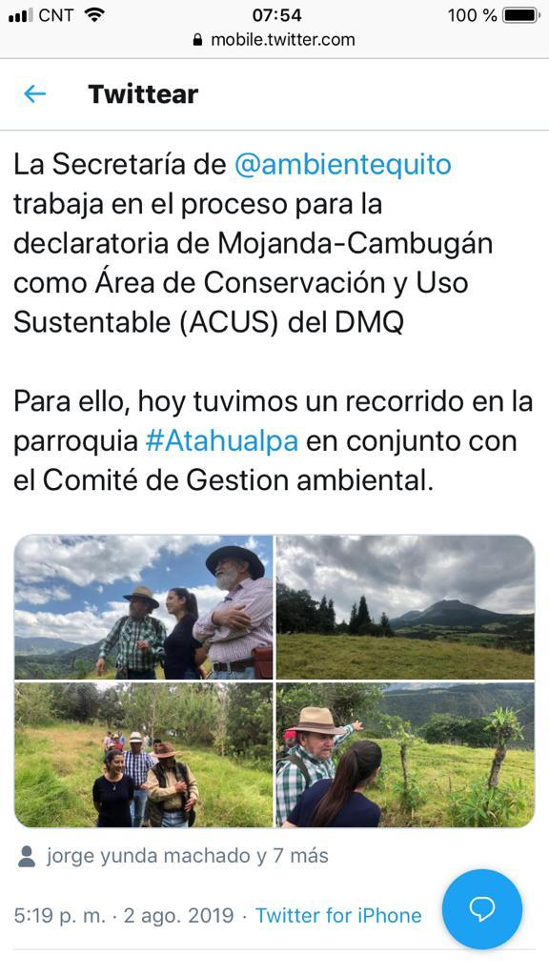
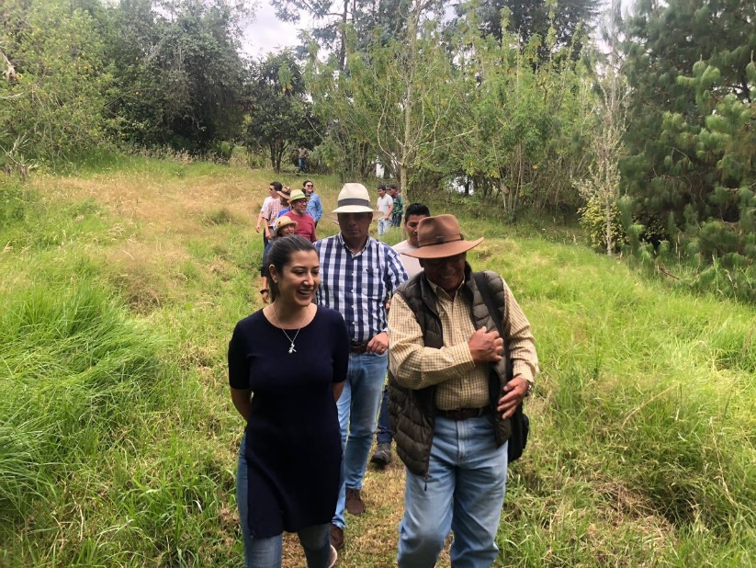
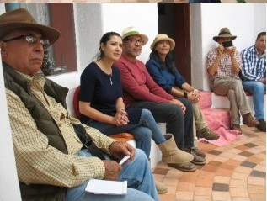
Visita de la Secretaria de
Ambiente
02.08.19

Slide 28
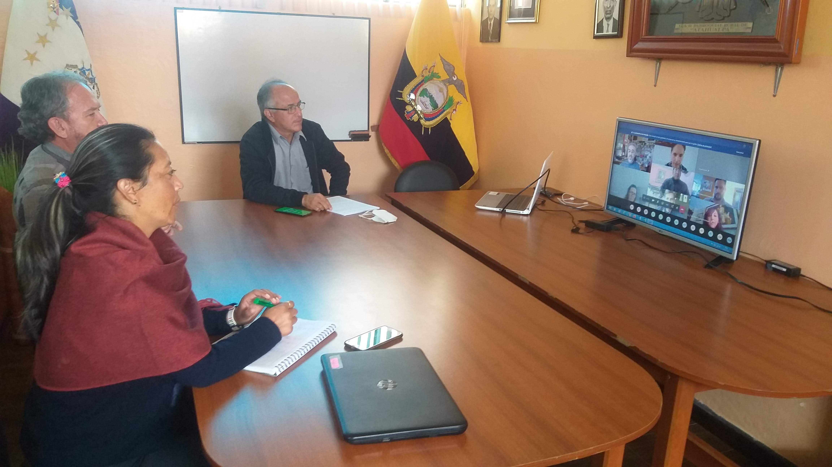
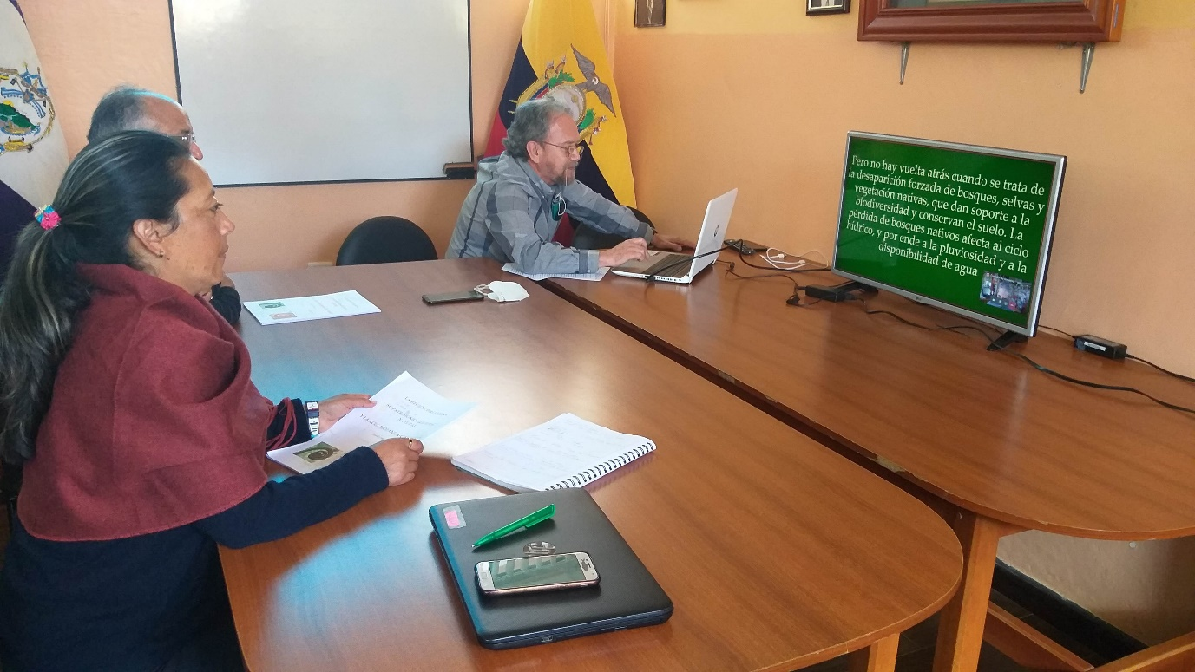
PANDEMIA PARALIZA PROCESO,
QUE SE REANUDA EN AGOSTO
CGR Mj-Cn PARTICIPA EN REUNIONES VIRTUALES DE COMISIÓN DE AMBIENTE DEL C.M.Q.
14.08. Y 18.11.
SE INICIAN GESTIONES
PARA OCUPAR
SILLA VACÍA DEL
CONCEJO METROPOLITANO

Slide 29
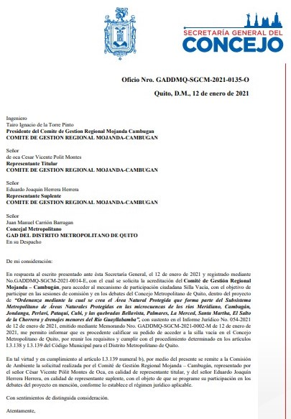
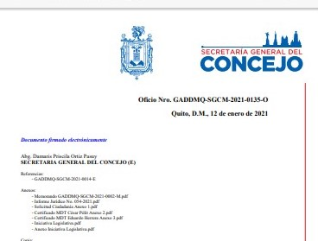
-
NOTIFICACIÓN APROBATORIA PARA QUE COMITÉ DE GESTIÓN REGIONAL MOJANDA-CAMBUGÁN
OCUPE SILLA VACÍA EN REUNIONES DE COMISIÓN DE AMBIENTE Y PLENO DEL CONSEJO METROPOLITANO DE QUITO
PARTICIPACIÓN EN REUNIONES VIRTUALES 11, 13 Y 15.01

Slide 30
-

Slide 31
-

Slide 32
-
.Reunión con el Presidente de la Comisión de Ambiente 300421
. Reunión de la Comisión de Ambiente 070621/210621/240621
210721/280721
.Mesa de Trabajo Com.Amb 020821
. Reunión de la Comisión de Ambiente,190821, que resuelve elevar al pleno del CMQ el proyecto de ordenanza

Slide 33
¿PARA QUÉ LA ORDENANZA QUE CREA LA ACUS Mj-Cn?

Slide 34
AREA DE CONSERVACIÓN
Y USO SUSTENTABLE, ACUS
MOJANDA-CAMBUGÁN

Slide 35
PARA CONSERVAR
27.000 hectáreas
DE BOSQUES NATIVOS:
-ALTOANDINOS HÚMEDOS, -SUBTROPICALES SECOS y - PÁRAMOS
QUE GARANTIZAN LA PROVISIÓN DE AGUA PARA TODA UNA REGIÓN

Slide 36
PARA BENEFICIAR A
5 PARROQUIAS
27.000 PERSONAS
y ZONAS PRODUCTIVAS
AGROPECUARIAS, FRUTÍCOLAS, AVÍCOLAS, FLORÍCOLAS y
CRECIENTE ECOTURISMO

Slide 37
LOS BOSQUES NATIVOS DE ATAHUALPA PROVEEN DE AGUA A
ATAHUALPA
CHAVEZPAMBA
PERUCHO
PUÉLLARO
Y LOS DE MINAS A SU PARROQUIA.
LA CUENCA DEL RÍO CUBÍ SOSTIENE A UNA HIDROELÉCTRICA QUE ALIMENTA AL SISTEMA NACIONAL

Slide 38
LOS BOSQUES NATIVOS ALIMENTAN LAS VERTIENTES DE
25 JUNTAS DE RIEGO
2.220 FAMILIAS REGANTES
PARA UNA ZONA QUE ES EL GRANERO DE QUITO
CON HORTALIZAS, FRUTAS ,
CULTIVOS DE CICLO CORTO,
HUEVOS (500.000 d) Y LECHE (30.000 l/d)

Slide 39
EL ACUS MOJANDA-CAMBUGÁN
BENEFICIA A SU REGIÓN,
LA ANCESTRAL REGIÓN DE ALANCE O NORCENTRAL
AL DISTRITO METROPOLITANO DE QUITO
Y A CANTONES Y PROVINCIAS VECINAS
CONSUMIDORAS DE NUESTROS PRODUCTOS

Slide 40
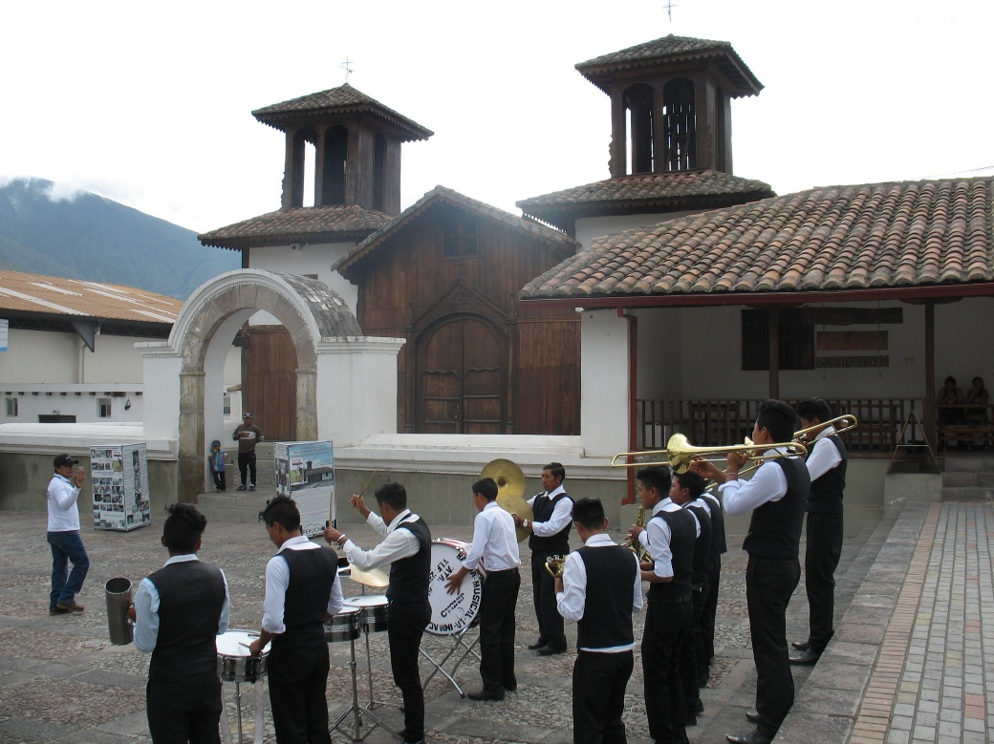
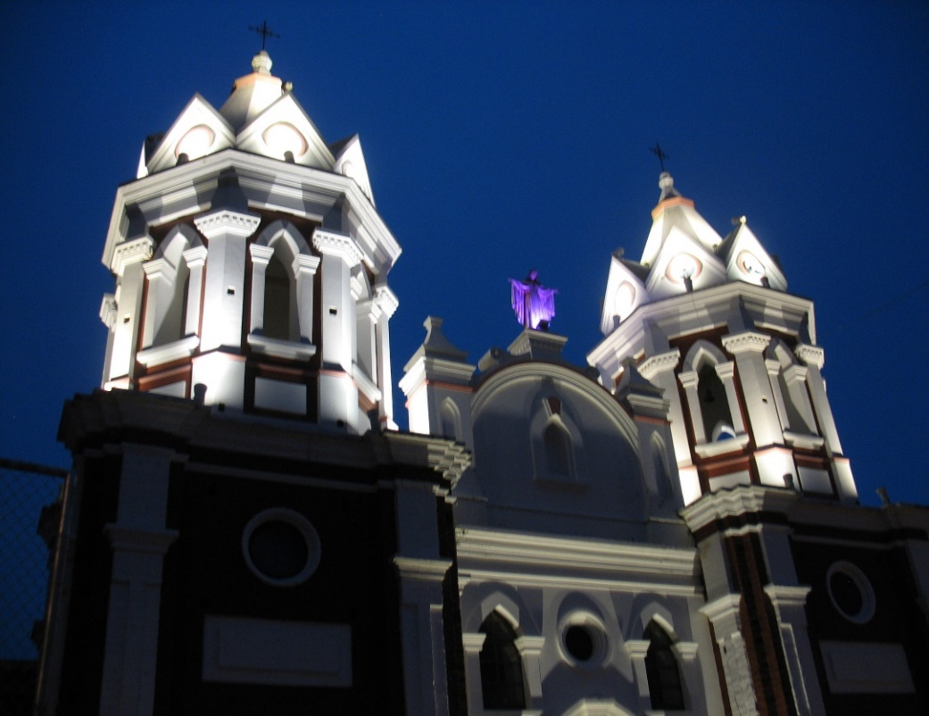
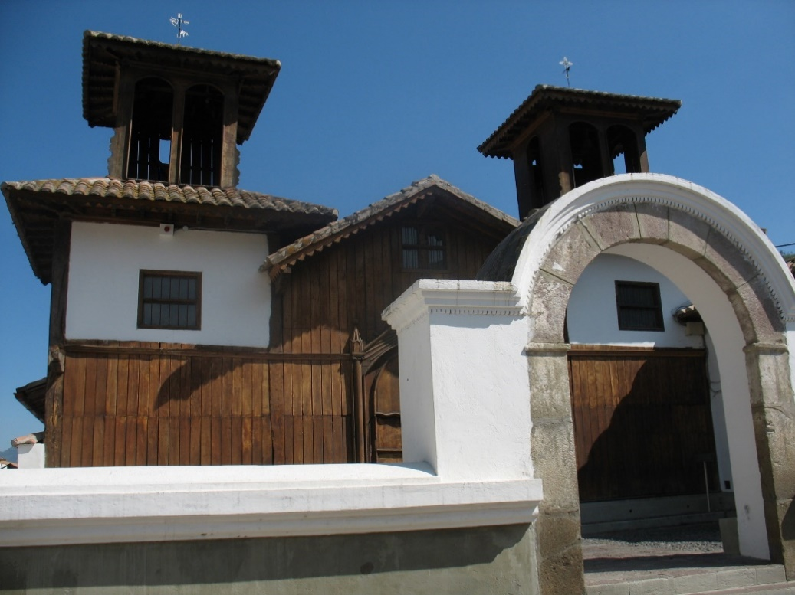
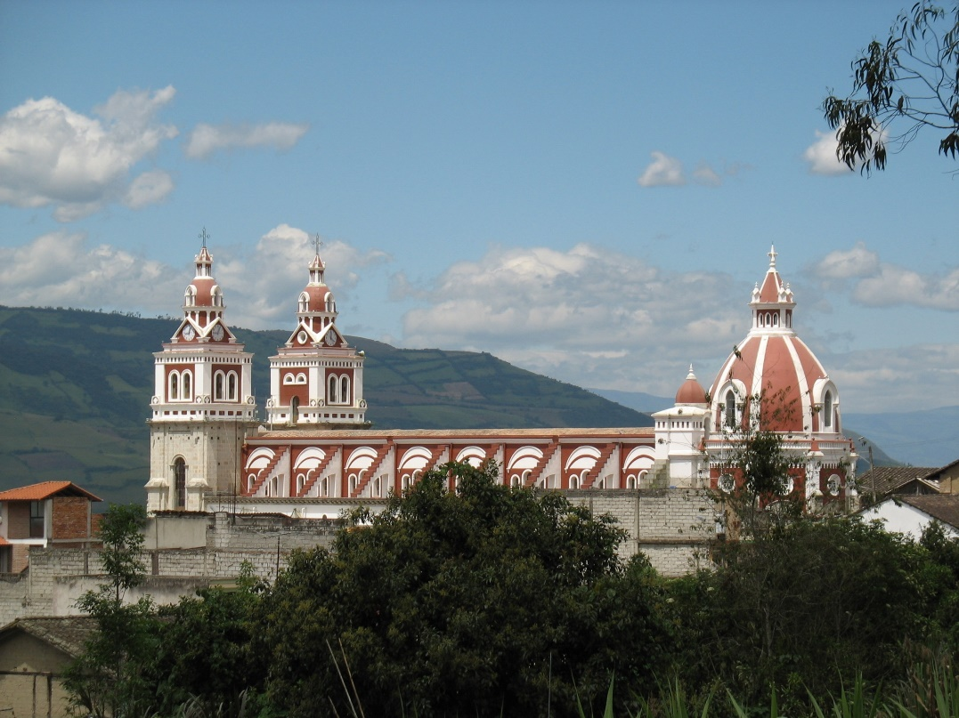
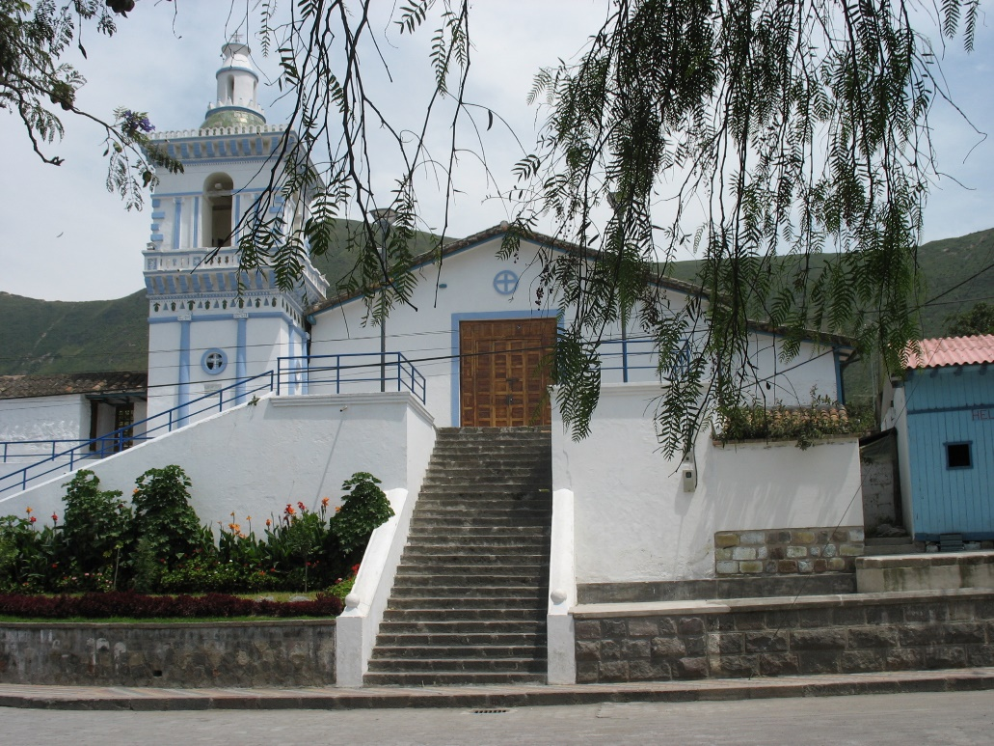
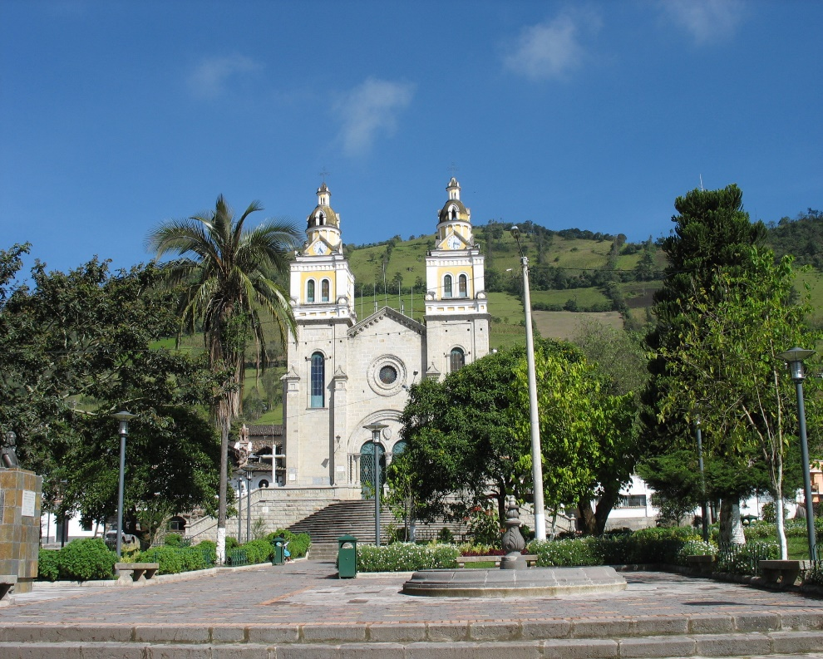
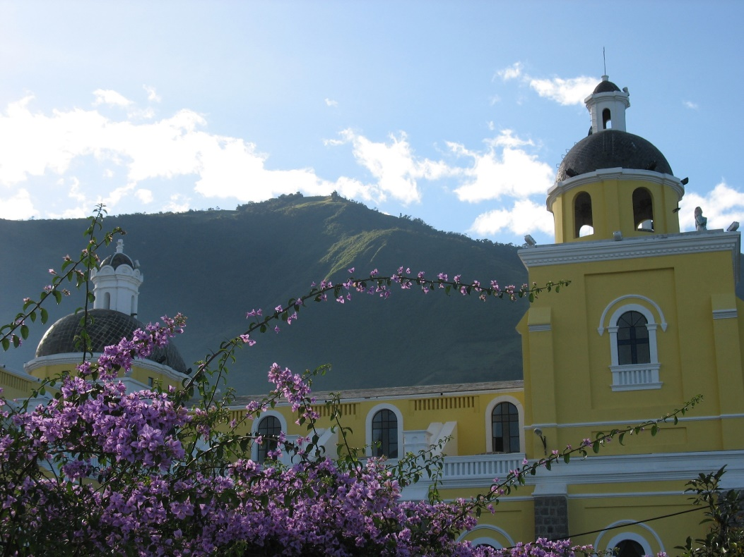
REGIÓN
ALANCE,
PERUCHANA,
DE LA RUTA ESCONDIDA,
MOJANDA-CAMBUGÁN,
O NORCENTRAL
PERUCHO
CHAVEZPAMBA
PUÉLLARO
ATAHUALPA
SAN JOSÉ DE MINAS
SAN JOSÉ DE MINAS

Slide 41
Gracias

